Slide 1

‘POSITIEVE GEZONDHEID’
Een kanteling …. Juist nu!
HOE DAN? Taal en Gezondheid – 23 februari 2021
Dr. Machteld Huber

Slide 2
Naar ‘Veerkrachtige systemen’
door een andere BENADERING:
Controle model
gangbare benadering
Adaptatie model
‘veerkracht’ benadering
(Ten Napel et al., 2006; WUR/LBI)

Slide 3
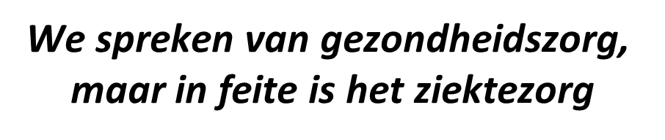
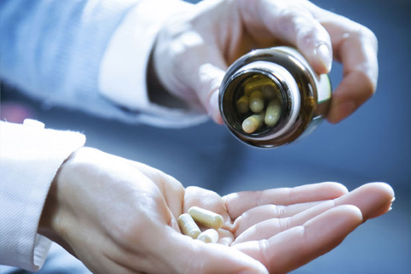
Stelling

Slide 4
VISIE OP (BETAALBARE) ZORG IN DE TOEKOMST - de kosten
GGZ
Ziekenhuis
Care
Tweede
lijn
Geïntegreerde
eerste lijn
Geïntegreerde
eerste lijn
Échte gezondheid
(Preventie & E-health)
Preventie
Nu
Straks
Bron: Menzis, Bas Leerink, Raad van Bestuur

Slide 5

Wat weten we van ‘échte Gezondheid’
3 keer een gezichtspunt …..

Slide 6
1. Veerkracht:
Sense of Coherence (SOC) = Gevoel van samenhang
Antonovsky
    Comprehensibility - je situatie te begrijpen
    Manageability - het gevoel hebben dat jij zelf kan kiezen
    Meaningfulness - zingeving ervaren
Het tegenovergestelde is:
    Verwarring
    Machteloosheid
    Zinloosheid

Slide 7
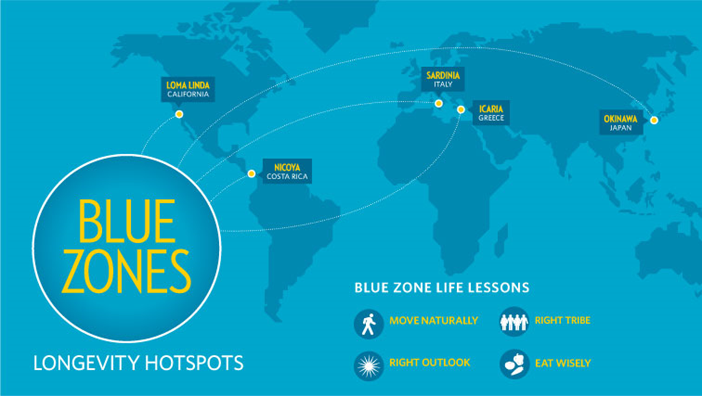
2. BLUE ZONES – Gezond oud worden
Gebieden in de wereld waar mensen heel oud worden,
zonder chronische ziekten en zonder mentale aftakeling.
Lessen: - Goed eten - vers bereid, grotendeels plantaardig en matig (80%)
- Natuurlijk bewegen - een half uur per dag wandelen (minstens)
- Zingeving - puur persoonlijk
- Sociale inbedding en verbondenheid ervaren - puur persoonlijk

Slide 8
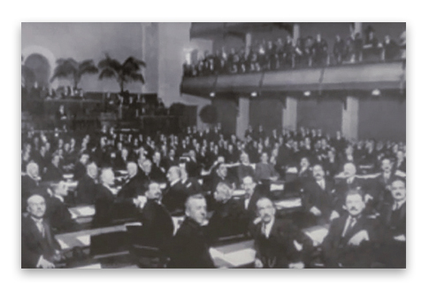
3. Het werk aan de definitie van gezondheid
de WHO-definitie van 1948:
‘Gezondheid is een toestand van compleet welbevinden, lichamelijk, psychisch en sociaal,
en niet de afwezigheid van ziekten of gebreken.’

Slide 9

Als ALTERNATIEF is Voorgesteld:
‘Gezondheid als het vermogen om je aan te passen en
je eigen regie te voeren,
in het licht van de sociale, fysieke en emotionele uitdagingen
van het leven.’

Slide 10


IN TOTAAL WERDEN 7 GROEPEN BENADERD:
Patiënten
Behandelaars
Beleidsmakers
Verzekeraars
Public Health actors
Burgers
Onderzoekers
In een kwalitatief en een kwantitatief onderzoek.

Slide 11
Advies:
Neem gezondheid niet als doel op zich, maar als middel…
namelijk opdat iemand ‘zijn/haar ding kan doen’.

Slide 12

RESULTATEN KWALITATIEF ONDERZOEK
Vraag 2. Waar kijk je naar als je gezondheid wil beoordelen?
Ik vond 556 woorden horen bij Gezondheid.
Deze hebben we geordend.
Resultaat: 6 Hoofddimensies van gezondheid, met 42 onderliggende Aspecten.

Slide 13






RESULTATEN KWALITATIEF ONDERZOEK
De 6 Hoofddimensies van gezondheid:
  Lichaam
  Gevoel en gedachten
  Zinvol leven
  Kwaliteit van leven
  Meedoen
  Dagelijks functioneren

Slide 14

Kwantitatief Onderzoek
Vraag: Worden deze resultaten bevestigd door de stakeholdergroepen?
Een survey vragenlijst werd voorgelegd aan de zeven stakeholder domeinen.
De respons bedroeg 1938 reacties:
643 Behandelaren - artsen, fysiotherapeuten, verpleegkundigen &
verzorgenden (panels)
575 Patiënten (panel)
430 Burgers (panel)
106 Onderzoekers
89 Gezondheidsvoorlichters
80 Beleidsmakers
15 Verzekeraars

Slide 15
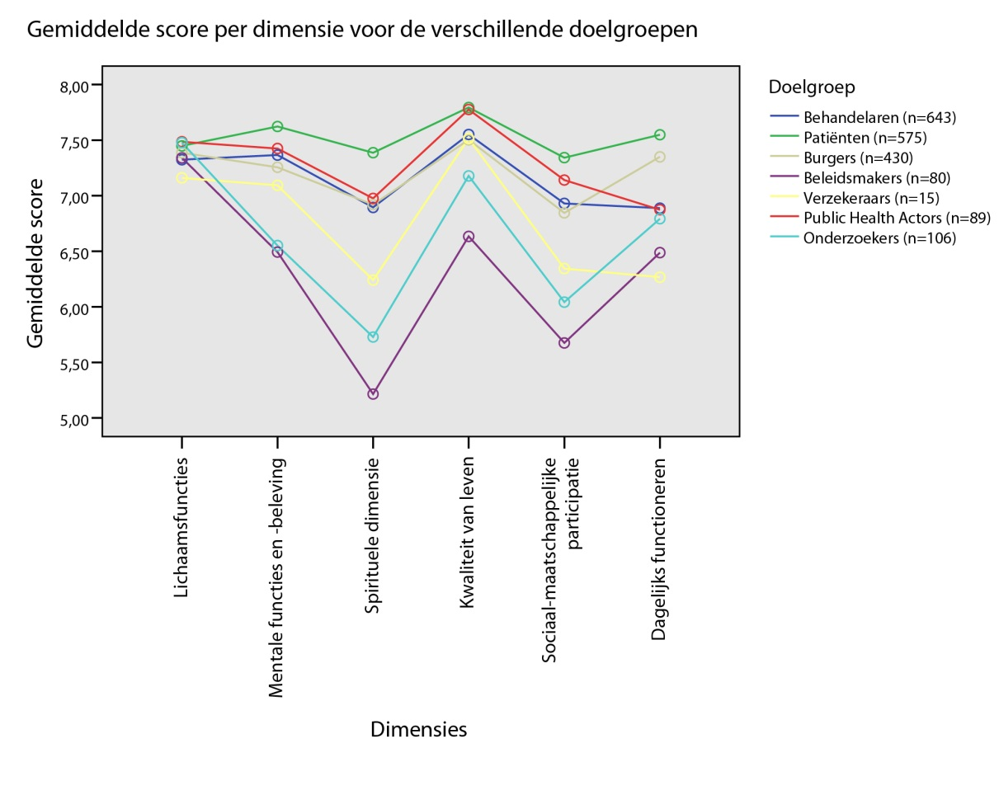
RESULTATEN Kwantitatief Onderzoek

Slide 16
Conclusies:
Ik vond dus een smalle opvatting tegenover een brede opvatting over gezondheid.
  Ik volg de brede opvatting en kies daarvoor het begrip:
  ‘Positieve Gezondheid’ met zes dimensies.
De zes hoofdimensies zette ik in een spinnenweb-diagram!

Slide 17
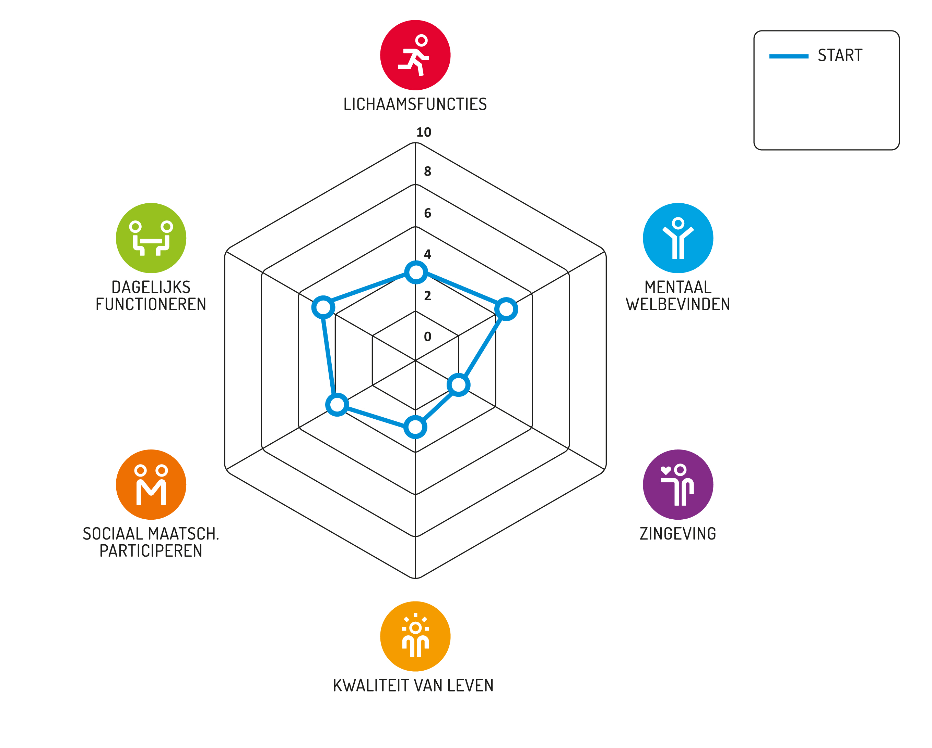
Hoe kijk je hiernaar?
Trekt de ‘deuk’ direct je aandacht?

Slide 18
STELLING:
Mensen doen niet wat ze moeten,
maar wat ze willen.
Ze gaan voor wat voor hen van waarde is.

Slide 19
PIJLERS VOOR
POSITIEVE
GEZONDHEID

Slide 20
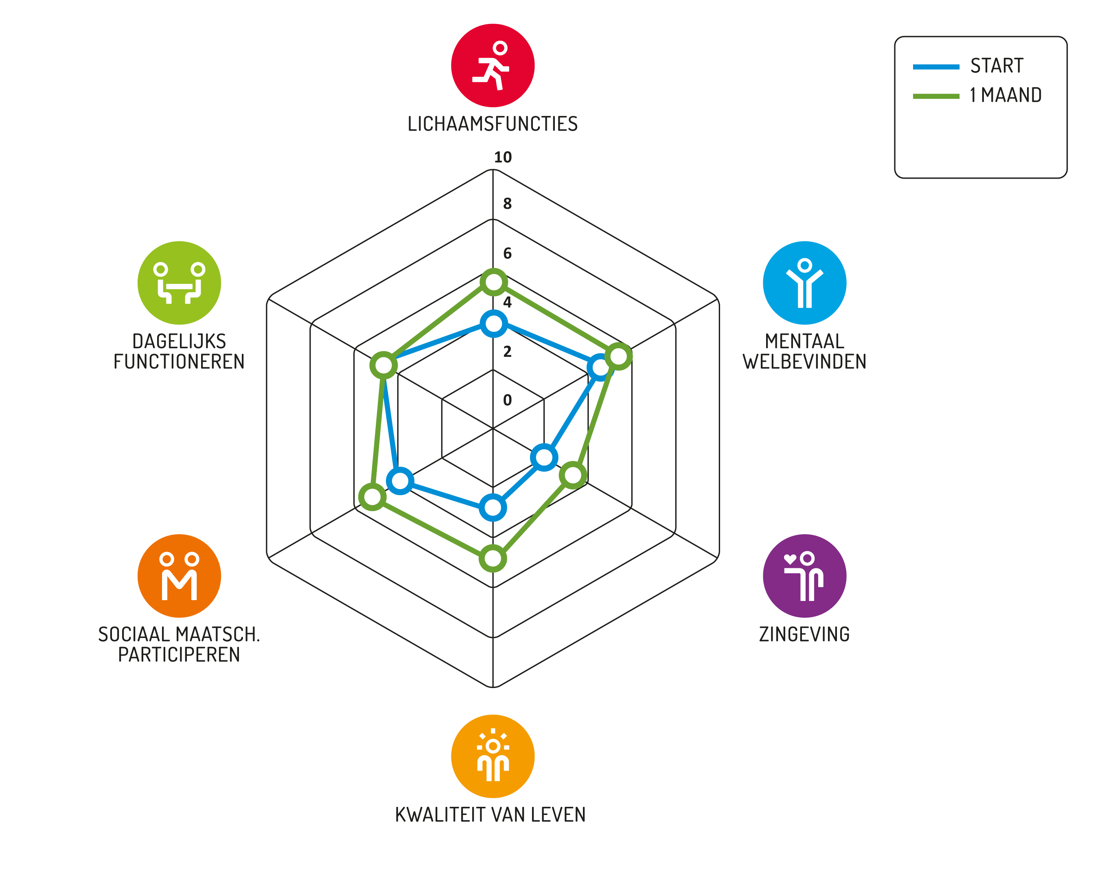
PIJLERS VOOR
POSITIEVE
GEZONDHEID

Slide 21
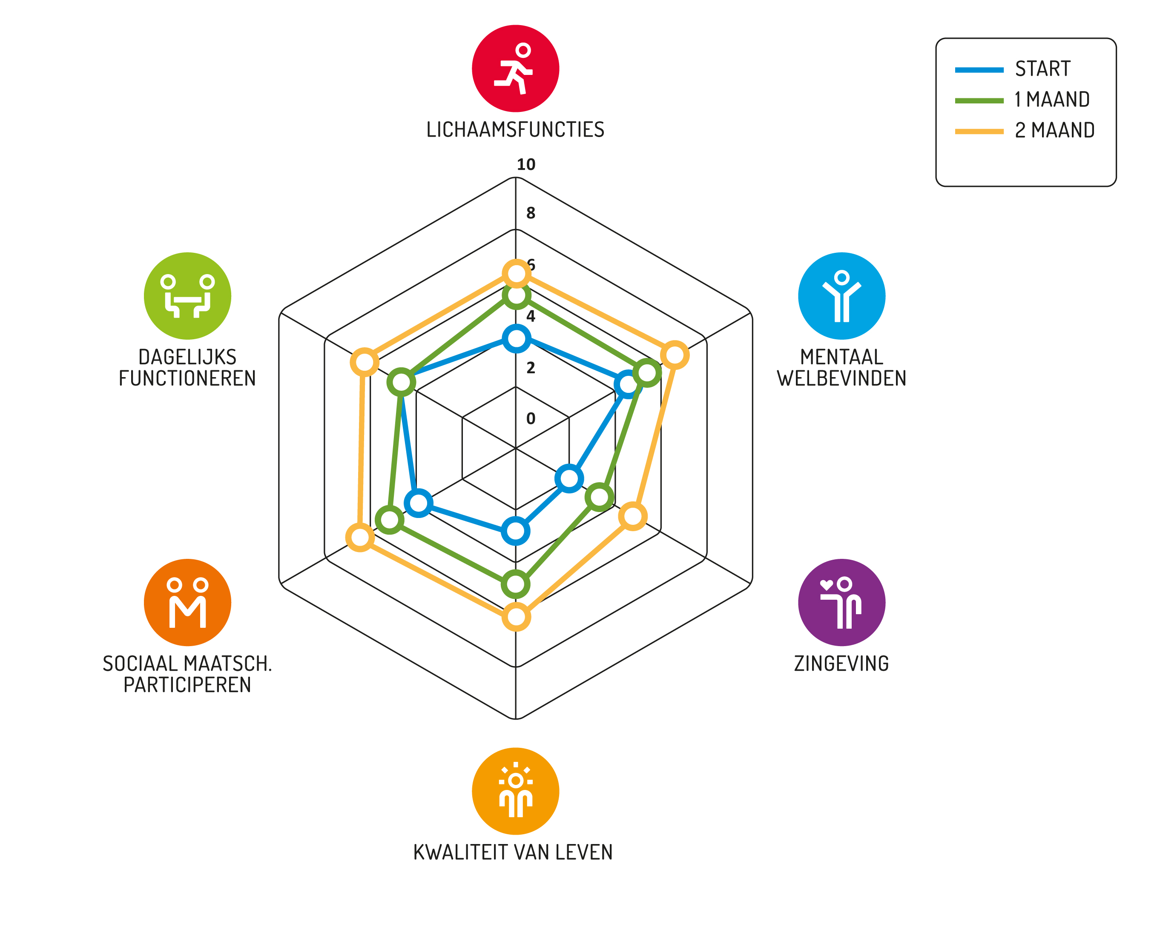
PIJLERS VOOR
POSITIEVE
GEZONDHEID

Slide 22
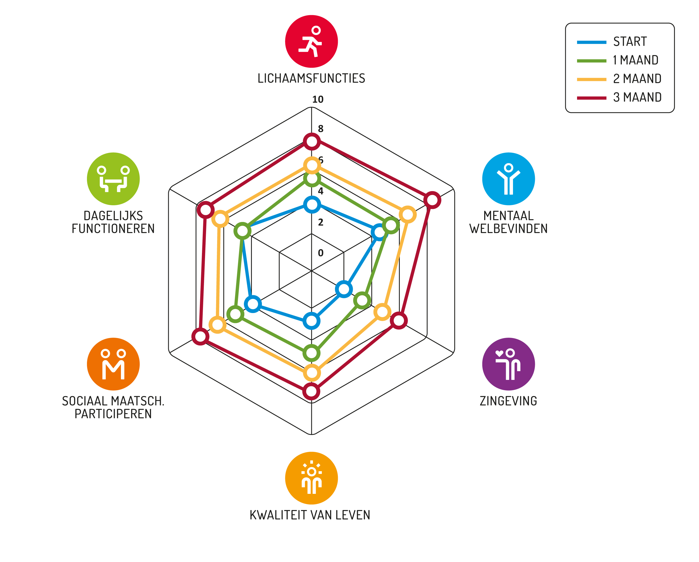
PIJLERS VOOR
POSITIEVE
GEZONDHEID

Slide 23

DIGITAAL …
We spreken van een ‘Gespreksinstrument´ Positieve Gezondheid.
Nu ook digitaal – Mijn Positieve Gezondheid
Vraag: Wat is je droom? Wil je wat veranderen? En zo ja, wat?
www.mijnpositievegezondheid.nl

Slide 24
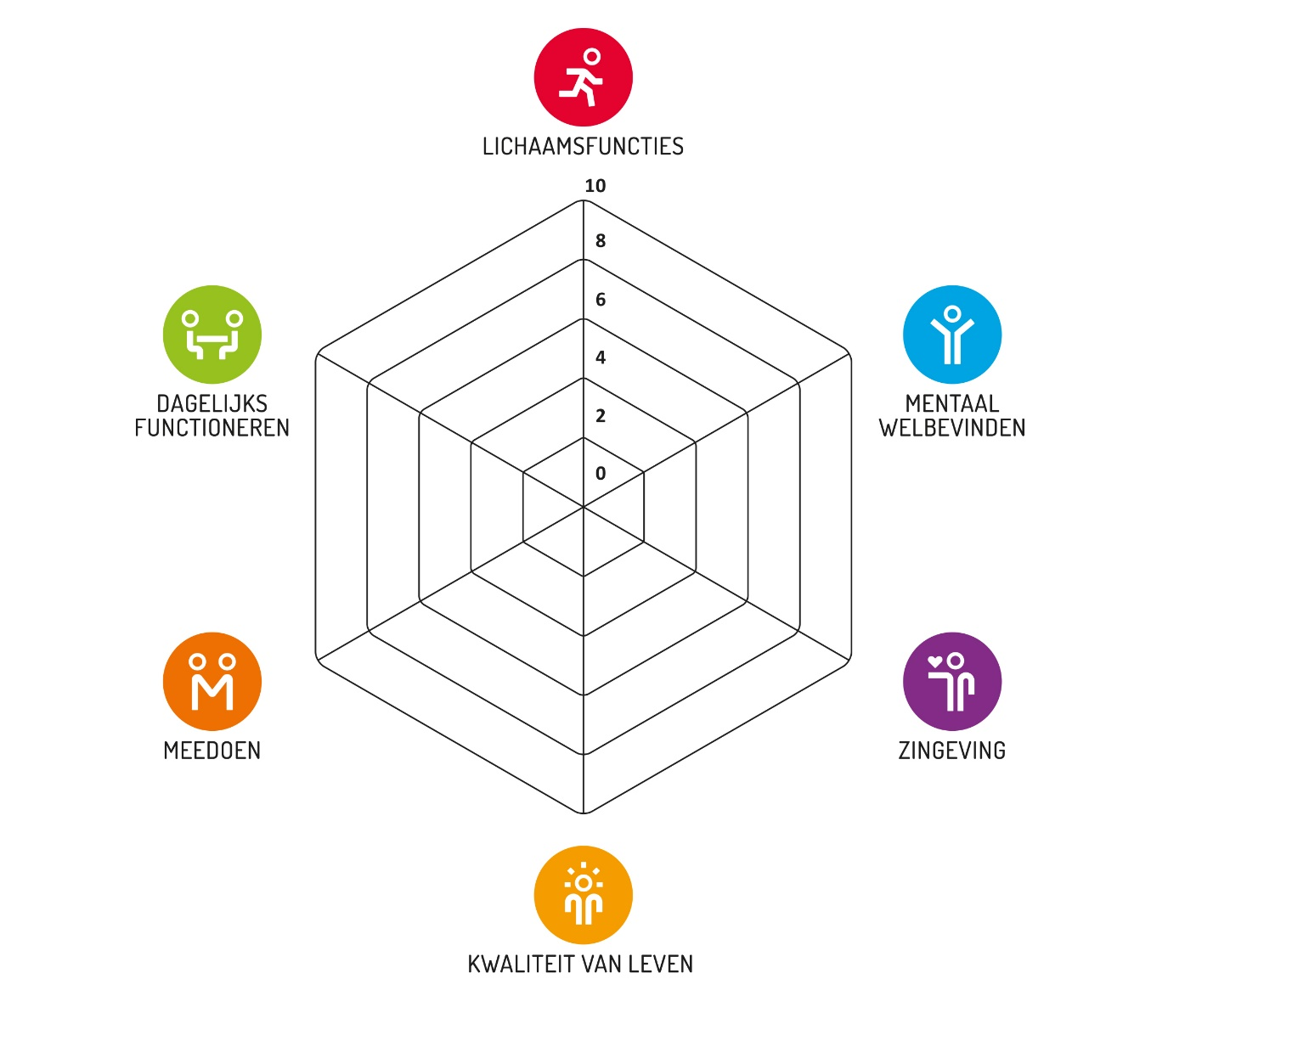
Je gezond voelen
Fitheid
Klachten en pijn
Slapen
Eten
Conditie
Bewegen
Zorgen voor jezelf
Je grenzen kennen
Kennis van gezondheid
Omgaan met tijd
Omgaan met geld
Kunnen werken
Hulp kunnen vragen
Onthouden
Concentreren
Communiceren
Vrolijk zijn
Jezelf accepteren
Omgaan met verandering
Gevoel van controle
Zinvol leven
Levenslust
Idealen willen bereiken
Vertrouwen hebben
Accepteren
Dankbaarheid
Blijven leren
Sociale contacten
Serieus genomen worden
Samen leuke dingen doen
Steun van anderen
Erbij horen
Zinvolle dingen doen
Interesse in de maatschappij
Genieten
Gelukkig zijn
Lekker in je vel zitten
Balans
Je veilig voelen
Hoe je woont
Rondkomen met je geld
www.mijnpositievegezondheid.nl
©Gespreksinstrument IPH – versie 1.0 – oktober 2016

Slide 25


Folders …

Slide 26
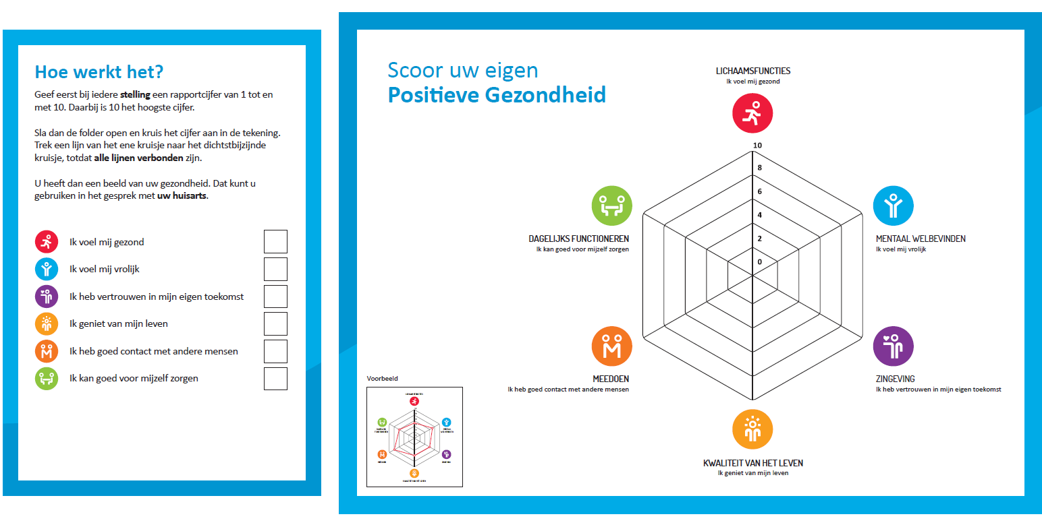

Slide 27
Werken met Positieve Gezondheid
Gaat om drie elementen:
De brede blik naar binnen - ‘Mijn Spinnenweb’.
Het ‘andere gesprek’ - Wat is voor u echt belangrijk?
- Zou u wat willen veranderen?
Beschikbaarheid van ‘Handelingsperspectieven’ - kleine stapjes!

Slide 28
Neem de kennis uit de Blue Zones mee:
Hoe ga je om met je voeding?
Hoe gaat het met bewegen?
Hoe is het met je sociale verbondenheid? Vrienden en familie?
En ga je voor je droom? Krijg je lichtjes in je ogen van je werk?

Slide 29
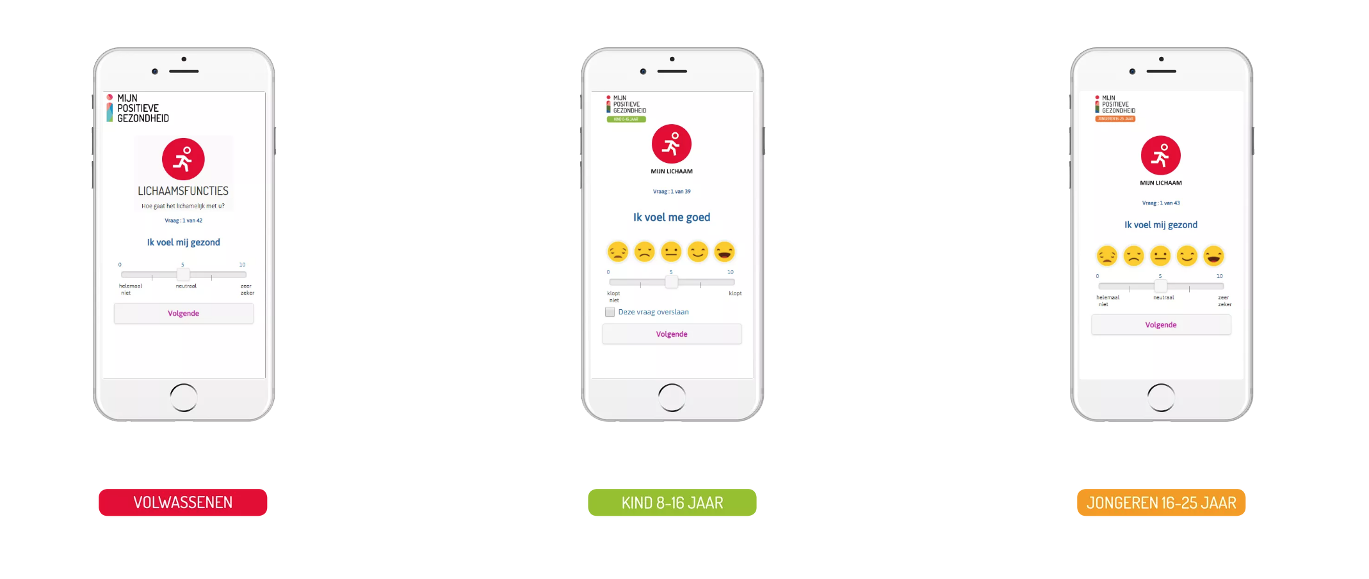
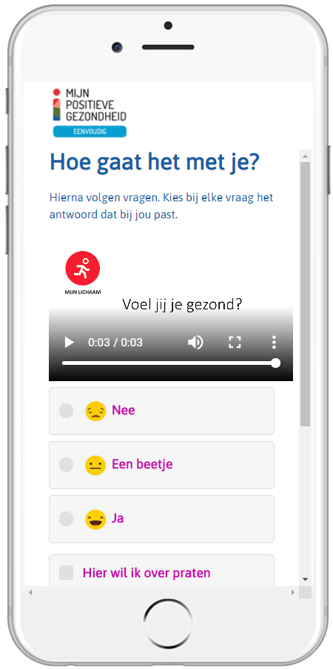

iPH tools op een rijtje

Slide 30
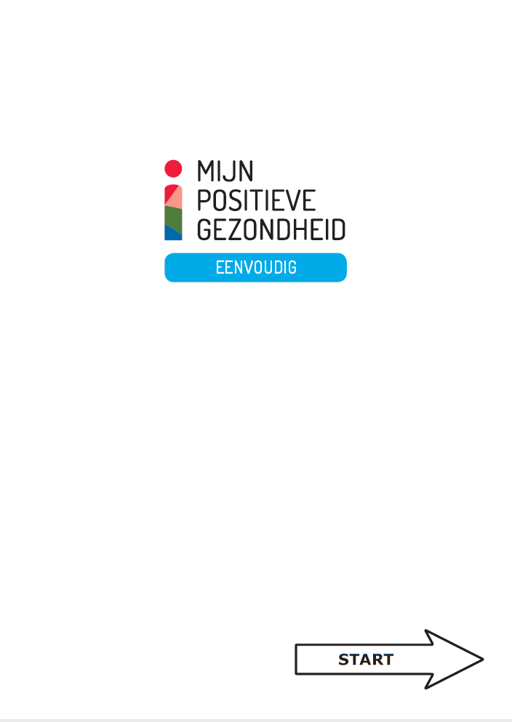
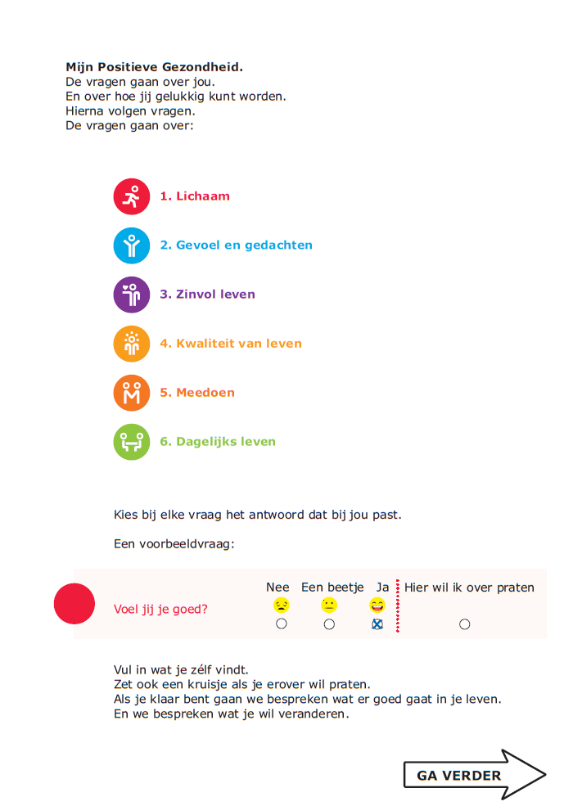
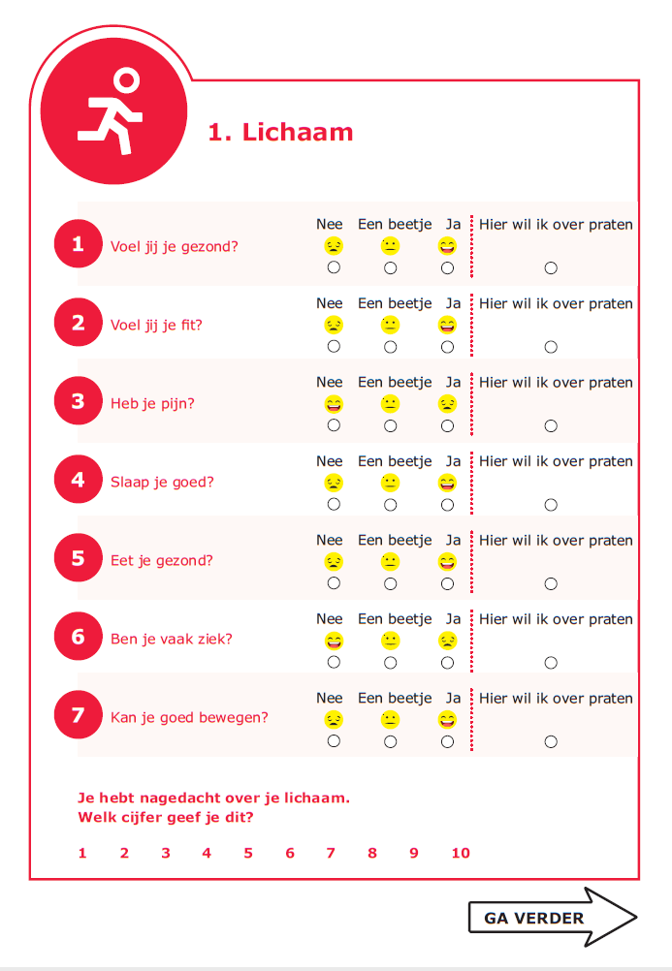
EENVOUDIGE VERSIE - Papieren versie
www.iph.nl/tools

Slide 31
“Makkelijker dan huursubsidie aanvragen”.
“Je krijgt inzicht in jezelf.
Je bent bewuster, bijv. dat ik heel erg tevreden ben met hoe ik woon”.
“Leuke vragen, het gaat over alles om je heen”.

Slide 32

Naar ‘Veerkrachtige systemen’
door een andere BENADERING:
Controle model
gangbare benadering
Adaptatie model
‘veerkracht’ benadering
(Ten Napel et al., 2006; WUR/LBI)

Slide 33
Dank voor jullie aandacht!
www.iph.nl
mijnpositievegezondheid.nl
kind.mijnpositievegezondheid.nl
jongeren.mijnpositievegezondheid.nl
eenvoudigetool.nl

